Slide 1
School bus routing problem

Slide 2
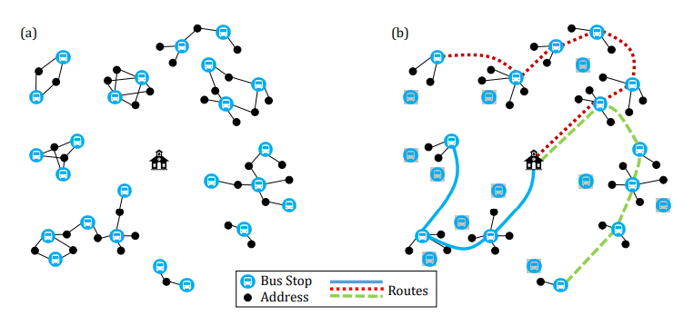

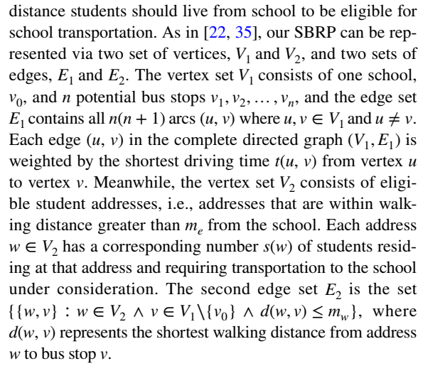
Problem description

Slide 3
Problem description
Ràng buộc:
Mỗi address của học sinh đều phải đc phục vụ
Mỗi xe chỉ đi qua 1 điểm bus stop 1 lần
1 bus stop có thể có nhiều xe đi qua nếu điểm đó nhiều học sinh
Số lượng học sinh trên xe ko được vượt quá C_max
Thời gian phục vụ của 1 xe không vượt quá m_t
Thời gian phục vụ của 1 xe = thời gian di chuyển từ điểm bustop đầu tiên tới trường + thời gian phục vụ tại mỗi điểm bus stop
Thời gian tại mỗi điểm bus stop = 15s + 5s*(số học sinh lên xe tại điểm đó).
Mục tiêu:
- Tối thiểu hóa tổng thời gian phục vụ của tất cả các xe.

Slide 4
Data & experiment design
Experiment 1: So sánh với SOTA của bài toán này
Data: https://github.com/MoniqueSciortino/sbrpMaltaHeterogeneousFleets
Gồm
s0 điểm trường
s …các dòng bắt đầu bằng s là điểm dừng xe bus tiềm năng
a…các dòng bắt đầu bằng w là các address của học sinh
d…ma trận khoảng cách và thời gian giữa các điểm bus stop
w…các cạnh khả thi và thời gian đi bộ giữa address và điểm bus stop.
Xem file mô tả “ProblemFormat.pdf”
Về Capacity của xe, với mỗi vùng miền, loại xe lớn nhất được chở có quy định:
For locations in Malta, C_max = 53, For locations in the UK, 80, those for locations in Australia 80.
Kết quả cần so sánh: A School Bus Routing Heuristic Algorithm Allowing Heterogeneous Fleets and Bus Stop Selection, Monique Sciortino, 2022
Experiment 2: So sánh với bài toán đội xe đồng nhất:
- Data (input, output, source code): giống ở trên, nhưng ở link khác: https://www.rhydlewis.eu/sbrp/

Slide 5
Input Format d_dist: matrix distance of stops d_time: matrix time distance of stops k[i]: number of stops can be reached from i (unchecked m_w constraint) st[i]: list of stops can be reached from i dw_dist[i][j]: distance from address i to st[i][j] dw_time[i][j]: distance time from address i to st[i][j]
num_stop num_address num_walks m_e m_w m_t capacity sec_per_passenger sec_per_stop
stop_latt[0] stop_long[0]
…
stop_latt[num_stop – 1] stop_long[num_stop – 1]
address_latt[0] address_long[0]
…
address_latt[num_address – 1] address_long[num_address – 1]
d_dist[0][0] d_dist[0][1] … d_dist[0][num_stop – 1]
…
d_dist[num_stop – 1][0] … d_dist[num_stop – 1][num_stop – 1]
k[0] st[0][0] dw_dist[0][0] dw_time[0][0] … st[0][k[0] – 1] dw_dist[0][k[0] – 1] dw_time[0][k[0] – 1]
…
k[num_address – 1] st[num_address – 1][0] dw_dist[num_address – 1][0] dw_time[0][0] … st[num_address – 1][k[0] – 1] dw_dist[num_address – 1][k[0] – 1] dw_time[num_address – 1][k[num_address – 1] – 1]

Slide 6
Output Format k[i]: number of stops on route i st[i][j]: stop j on route i assign[i]: index of stop assigned to address i
num_route (num_bus)
k[0] st[0][0] … st[0][k[0] – 1]
…
k[num_route - 1] st[num_route - 1][0] … st[num_route - 1][k[num_route - 1] – 1]
assign[0] assign[1] … assign[num_address – 1]

